Slide 1


Slide 2






Slide 3

Nhắc lại những điểm em cần lưu ý khi viết bài văn tả người sau khi viết bài văn số 1.

Slide 4


Bài viết số 2 sẽ giúp em rèn viết một bài văn trong 1 tiết học để làm chủ thời gian khi làm đề kiểm tra giữa học kì và cuối kì

Slide 5


Slide 6



Đề 1: Viết bài văn tả một người em chỉ gặp một vài lần nhưng nhớ mãi.
Đề 2: Viết bài văn tả một người là nhân vật chính trong bộ phim hoặc vở kịch mà em đã xem.

Slide 7

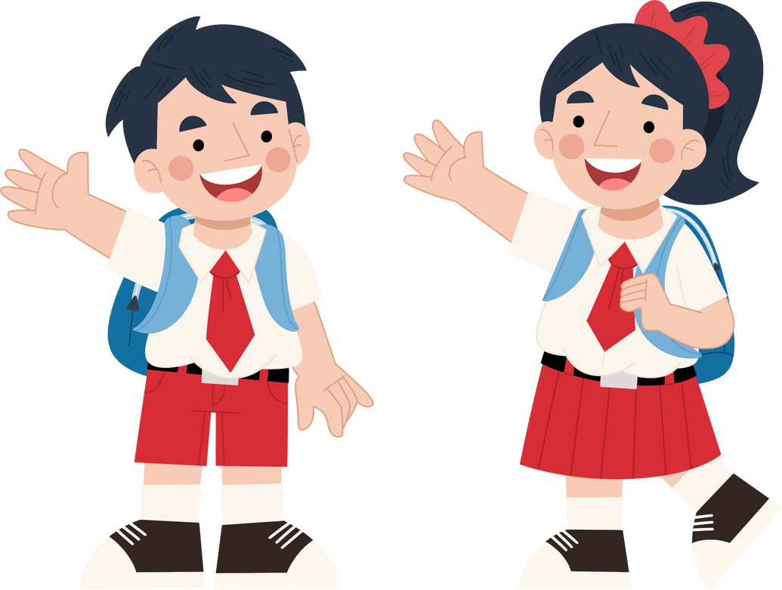

Slide 8

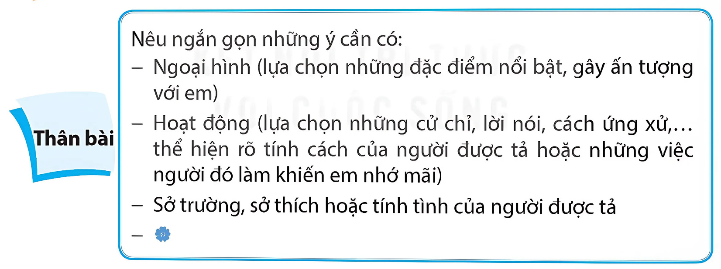


Slide 9


Slide 10

Tập trung suy nghĩ và viết bài cẩn thận.

Slide 11

Mỗi ngày đến trường, em đều dậy từ rất sớm. Đứng trước nhà, em cảm nhận được sự trong lành tươi mát của buổi sớm mai. Mẹ dắt em nhanh chóng di chuyển tới trạm xe buýt gần nhà chờ xe. Xe buýt là phương tiện mà em di chuyển tới trường hàng ngày. Trên chuyến xe ấy, người em chỉ gặp vài lần nhưng khiến em nhớ mãi chính là bác tài xế lái xe buýt từ nhà tới trường em.

Slide 12
Bác tài xế có thân hình thấp, trông bác hơi gầy với làn da màu mật khỏe mạnh. Đôi mắt bác ánh lên vẻ phúc hậu, hiền từ như một người cha khi nhìn các bạn học sinh chúng em lên xe. Có cảm giác hơi cất công, nhưng bạn nào lên xe cũng được bác giơ tay chào, chúng em cũng thích thú, chủ động chào bác thật to: “Cháu chào bác ạ”. Tóc bác đã điểm những sợi bạc, tóc chuyển hoa râm. Gương mặt bác hình chữ điền trông với vẻ rắn rỏi, cứng cáp nhưng

Slide 13
cũng rất đáng tin cậy. Có một lần lên xe, em đập tay chào bác trong khí thế vui tươi, chợt em phát hiện bàn tay bác đã chai sạn vì nghề lái xe này chăng. Đôi bàn tay đó không mềm mại như tay học sinh cầm bút, không nhẹ nhàng như tay mẹ em ôm em mỗi sáng nhưng vẫn làm em yên tâm, hạnh phúc lạ kì. Quả thực khi làm một việc gì đó, phải thật sự yêu nghề mới có thể làm được, nhất là với ngành nghề vất vả, phải tập trung lái xe mọi phút giây như

Slide 14
bác. Ngồi sau ghế lái của bác, dáng vẻ gầy gầy nhô những hõm xương, luôn luôn lạc quan ấy đã làm cho em nhớ mãi, nhớ mãi từ bao giờ…
Lại một hôm, trời mưa và nước dâng lên rất cao làm xe cộ không di chuyển được. Để giải vây cho tình cảnh im ắng, lo lắng giờ muộn học. Bác tài xế bỗng lấy điện thoại ra gọi cho cô hiệu trưởng trường em kể về tình hình đường xá, bác còn hát thêm vài câu nữa. Học sinh chúng em ở sau không nhịn được cười, cứ

Slide 15
thế ầm ầm, ran cả chiếc xe lên. Bác vui tính lắm! Có những ngày trời mưa, được nghe bác hát hò, nhìn bạn bè cười đùa hò hét theo, em thấy thật thoải mái và quên mọi muộn phiền.
Bác tài xế lái xe buýt có một không hai là người để lại cho em những ấn tượng khó quên. Có những ngành nghề như vậy, những nghề mà không được nhiều người chọn, những nghề được coi là bình thường nhưng người làm nghề ấy mới thật hạnh phúc, thật vô tư làm sao. Vậy

Slide 16
mà, sau hai tuần, em được nghe tin bác đã không còn lái tuyến xe đi qua nhà em đến trường nữa. Em được nghe nói bác đã được chuyển sang tuyến đường dài hơn, do có kinh nghiệm nên bác sẽ lái tốt được tuyến đường ấy. Quả là một nỗi buồn nhớ khó quên với em…
Em thật sự nhớ bác tài xế ngày nào. Đó là kỷ niệm, là người khiến em nhớ nhất, và đó cũng là điều khiến em chững lại mỗi lần đặt chân lên xe buýt. Có lẽ, em sẽ chẳng bao giờ có thể quên được. Giá như em có thể biết được bác bây giờ ra sao, có lẽ trong em sẽ cảm thấy yên tâm phần nào…

Slide 17

Trong bộ phim Cuộc đời của Chris Gardner, em đã được chứng kiến một nhân vật là biểu tượng của sự nỗ lực và ý chí quyết tâm. Chris Gardner là một người đàn ông bình dị, đầy nghị lực và ý chí mạnh mẽ, người đã vượt qua mọi khó khăn để tạo nên một cuộc sống tươi đẹp cho mình và con trai.
Gương mặt của Chris luôn ánh lên sự kiên cường, bất chấp vượt qua khó khăn. Bên trong

Slide 18
đôi mắt của anh, em nhận ra niềm tin sáng rực. Dù đối mặt với những khó khăn tài chính và cuộc sống khắc nghiệt, anh vẫn không bỏ cuộc. Chris đã đặt mục tiêu của mình là trở thành một nhà môi giới chứng khoán thành công và cố gắng hết mình để thực hiện ước mơ đó.
Từng bước, Chris vượt qua những thử thách khó khăn. Anh không chỉ phải đối mặt với sự thất nghiệp và vô định về tài chính, mà còn phải chăm sóc cậu con trai nhỏ của mình một mình.

Slide 19
Tuy nhiên, anh không bao giờ để cuộc sống đánh gục mình. Chris đã sử dụng mọi cơ hội để học hỏi, rèn kỹ năng và tìm kiếm cơ hội mới.
Chris không chỉ là người tự thân vượt qua khó khăn, anh còn mang trong mình tình yêu và sự quan tâm vô điều kiện đối với con trai mình. Dù trong hoàn cảnh nào, anh vẫn luôn cố gắng tạo ra những khoảnh khắc vui vẻ và đáng nhớ cho cậu con trai. Tình yêu gia đình và sự hy sinh của Chris trở thành nguồn động lực

Slide 20
lớn để anh tiếp tục đấu tranh và không bao giờ từ bỏ.
Cuối cùng, Chris Gardner đã thành công trong việc thực hiện ước mơ của mình. Anh đã vượt qua mọi khó khăn, những thử thách không thể ngờ và đạt được thành công vượt bậc trong sự nghiệp. Nhân vật Chris Gardner là một minh chứng rõ ràng về sự quyết tâm, ý chí mạnh mẽ và lòng kiên nhẫn không biên giới. Cuộc sống của anh là một câu chuyện cảm hứng, khuyến khích chúng ta không bao giờ từ bỏ và luôn theo đuổi ước mơ của mình, dù có khó khăn đến đâu.

Slide 21


Slide 22


- Đổi bài cho bạn để đọc soát và góp ý cho nhau.
- Chỉnh sửa bài viết (nếu cần).

Slide 23


Slide 24

Tự đánh giá bài viết số 2 với bài viết số 1

Slide 25





Slide 26


